Slide 1

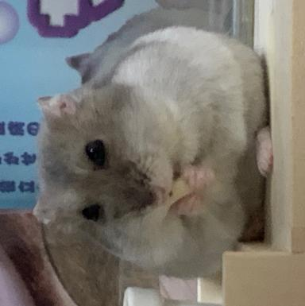
がんばれハム子 製作秘話

Slide 2

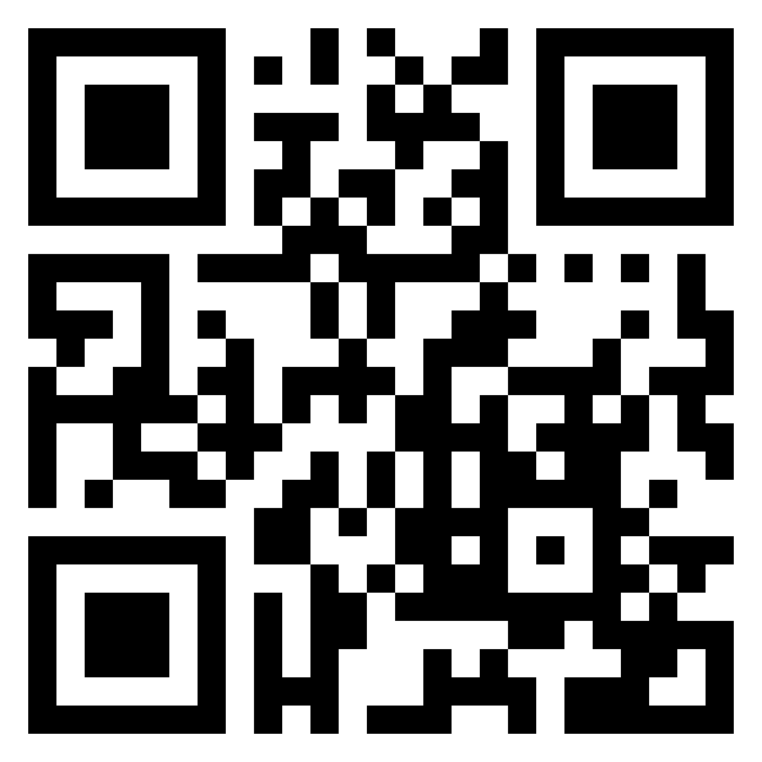
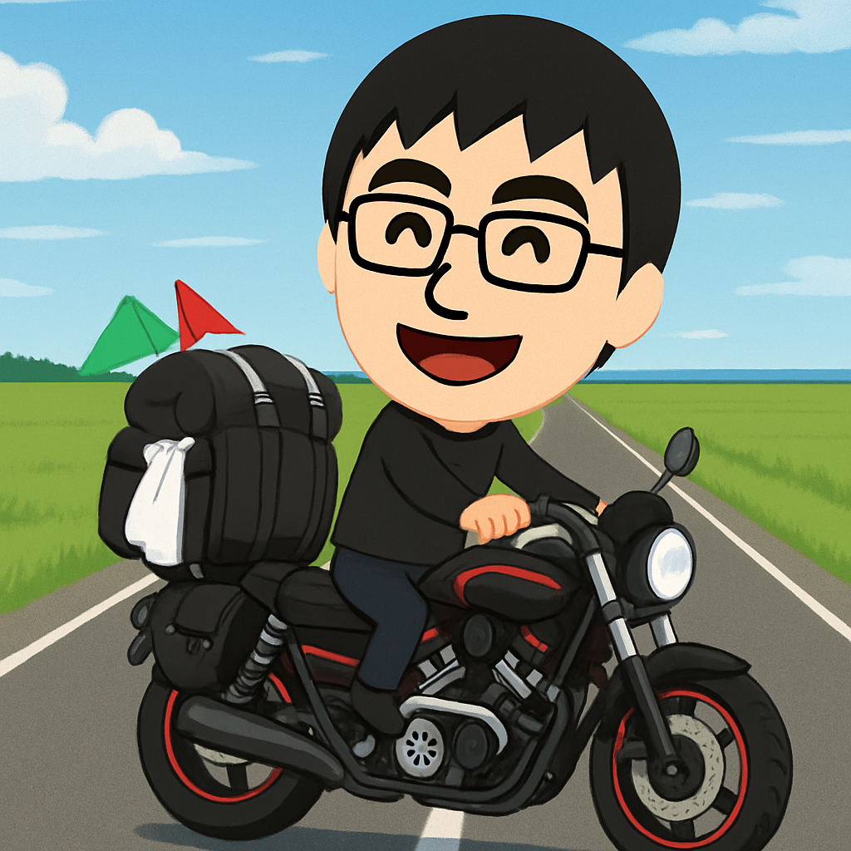
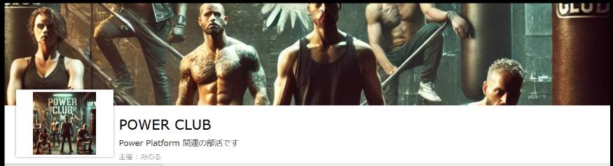
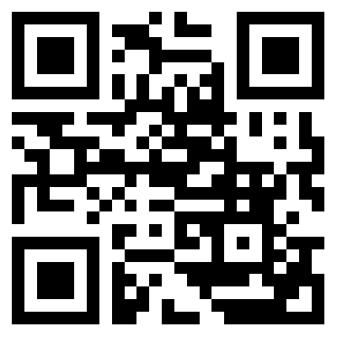
自己紹介
プライベート（2児の父）
POWER CLUB 部長
Qiita PowerAppsタグ 年間4位
資格取得
基本情報技術者試験 (2025年1月)
MCP PL900,100,300,500,200,600
APPLIED SKILLS
Power Apps
Power AppsとDataverse
Power Automate
Copilot Studio
みのる (@meccha__eeyan) / X
会社（製造業の品質保証部）
Power Platformの社内コミュニティ(約160名)運営
非IT部門で初の環境管理者権限
Dataverseアプリリリース
Power Platformで初の外部伴走支援導入
部内DX推進チーム創設
POWER CLUB - connpass

Slide 3
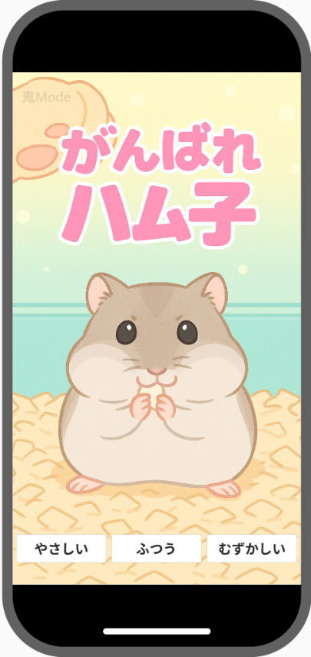
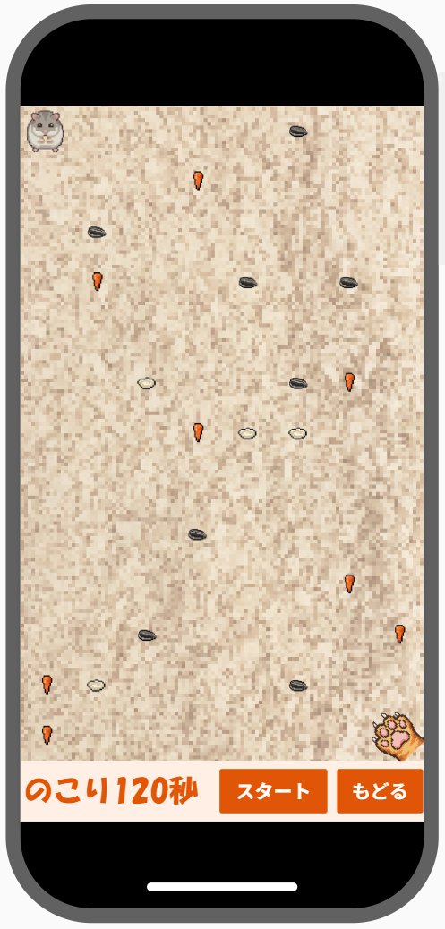
作品紹介
ハム子はおなかを空かしてます。
でもねこがハム子をねらっています・・・
つかまらずにたくさんエサを集めてね！ (のこり時間にも気をつけよう）
ハム子の操作はデバイスの傾きを利用しているため、スマホや
タブレット等加速度センサ搭載デバイス限定アプリです。

Slide 4
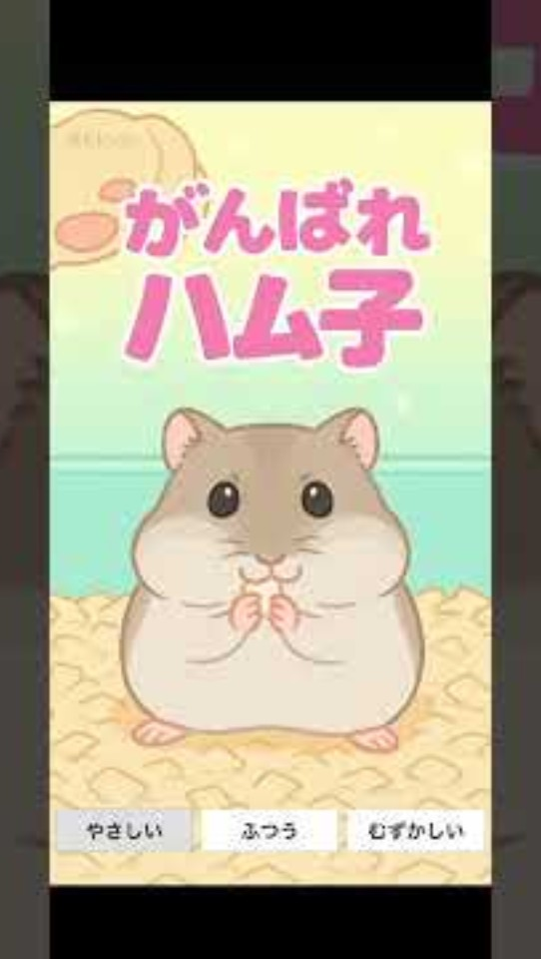
プレイの様子

Slide 5
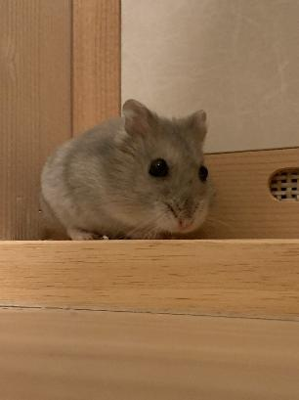
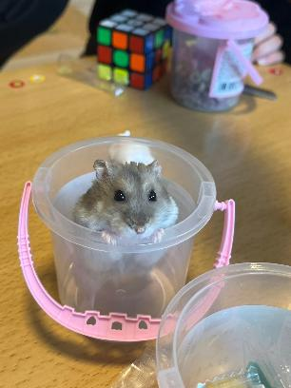
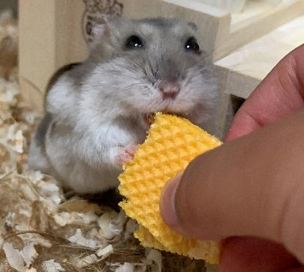
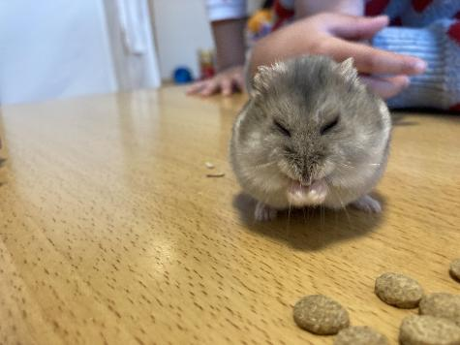
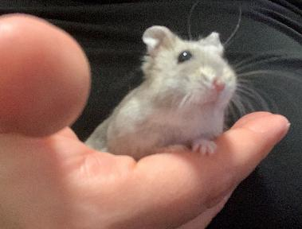
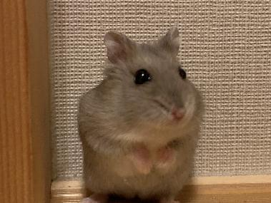
ハム子紹介
種類： ジャンガリアンハムスター
色： ブルーサファイア
性別： 雌
誕生日： 2023年11月29日（良い肉の日）
豆腐チップスが
大好き

Slide 6
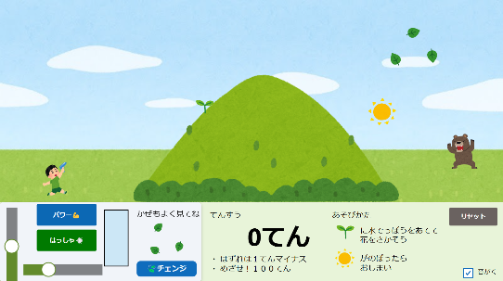
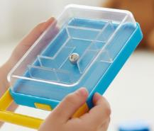
着想背景
前回（24年6月22日）作品
前回は風の影響を考慮した弾道計算
そういえば加速度センサの値とれたよな・・・
おまけ用とかでよくある バランス迷路おもちゃ
我が家のペットのハム子のえさ集めにしよ
それだけだと面白くないから敵用意

Slide 7
加速度（Acceleration）信号の検知
Power Apps での Acceleration、App、Compass、Connection、および Location 信号 - Power Platform | Microsoft Learn
+
+
+
X
Y
z
0
0
9.81
0
0
-9.81
0
9.81
0
0
-9.81
0
9.81
0
0
-9.81
0
0
-
-
-
Acceleration.X とか書くだけで加速度数値化 ⇒ 姿勢検知

Slide 8

正負がややこしい・・・
加速度の正負
Power Appsの
座標の正負
+
+
+
x
+
-
+
-
y
-
ハム子を左にうごかしたい ⇒ スマホの右側を持ち上げる ⇒ 加速度＋値 ⇒ X座標-方向
ハム子を下にうごかしたい ⇒ スマホの上側を持ち上げる ⇒ 加速度＋値 ⇒ Y座標+方向
加速度の正負と座標の正負の対応がXとYでことなるのでややこしい・・・

Slide 9
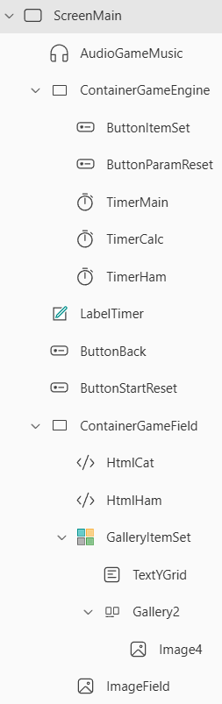
ゲーム実装解説
THIS IS Low-Code！ Do more with less！
メインスクリーン： コード355行（自力コーディングは20%くらい）
変数設定(ボタン)
演算処理(タイマー)
グラフィック
(ハム子/猫)
グラフィック
(フィールド/アイテム)

Slide 10
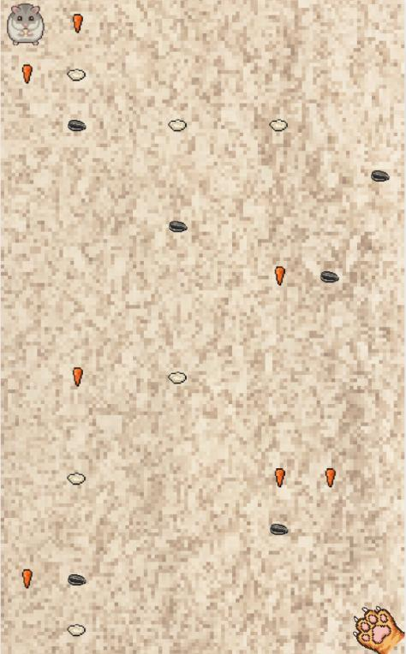
変数設定(ボタン) アイテム配置
ハム子が回収するエサをランダムに配置（ハム子初期位置左上を除く）
With(
{
Nx: Max(1, Int(ContainerGameField.Width / _ObjSize)),
Ny: Max(1, Int(ContainerGameField.Height / _ObjSize)),
Ntake: Min(_IteNum, Max(1, (Int(ContainerGameField.Width / _ObjSize) - 1) * (Int(ContainerGameField.Height / _ObjSize) - 1)))
},
UpdateContext({_remainItems:_IteNum});
ClearCollect(
ColItemSet,
// 全セルを列挙 → シャッフル → 先頭Ntake件だけ
AddColumns(
FirstN(
Shuffle(
RemoveIf(
AddColumns(
Sequence(Nx * Ny) As rec,
XGrid, 1 + RoundDown((rec.Value - 1) / Ny,0),
YGrid, 1 + Mod(rec.Value - 1, Ny)
),XGrid=1&&YGrid=1)
),
Ntake
),
// 画像選択用ランダム属性（1～3）
RandVal, 1 + Mod( RoundDown(Rand() * 1000000,0), 3 )
)
)
)
Nx： 横方向の分割数
Ny： 縦方向の分割数
Ntake： アイテム数
① Nx × Ny 行のテーブル用意
② XGrid列に1～Nx、YGrid列に1～Nyの採番
③ ハム子初期位置（１，１）を除外
④ シャッフルしたものから先頭Ntake件のみ抽出
⑤ エサ画像バリエーション用の1～3ランダム数
ちょっと無駄あり・・・

Slide 11
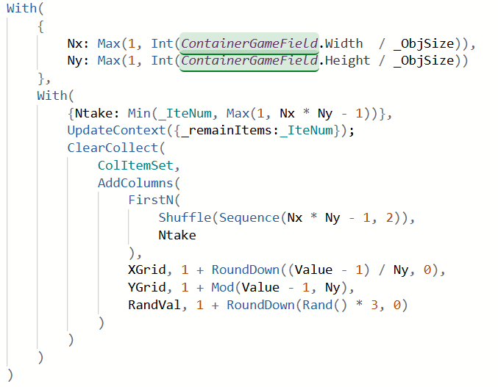
というわけでリファクタリング
ポイント
RemoveIfの無駄削除
Grid列採番の無駄削除

Slide 12
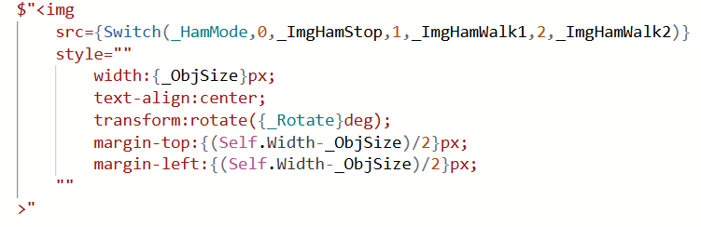

演算処理(タイマー)① ハム子のアニメ
HTMLテキストコントロールを使用
速度に応じて切り替え速度を変える
- TimerHam:
Duration: =3000/(Sqrt(_vx*_vx+_vy*_vy)/10+1)
OnTimerEnd: =Switch(_HamMode,
0,Set(_HamMode,1),
1,Set(_HamMode,2),
2,Set(_HamMode,1)
)

Slide 13

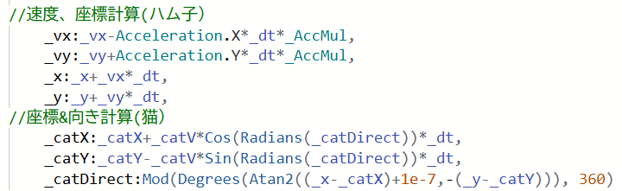
演算処理(タイマー)② ハム子＆猫の移動計算
速度一定で方向決定 ⇒ 単調すぎてゲーム性😒
坂道を転がるボールのように、角度や時間に応じて速度が変わるように
リアルタイム計測用のメインタイマー（プレイ制限時間）
短時間ループでゲーム演算処理
10msec設定⇒理論上100fpsだが実測12fps程度
_t：前回ループ時のメインタイマー値
_AccMul：加速補正定数
ハム子はユーザー操作で移動、猫は演算ループごとにハム子へ軌道修正

Slide 14
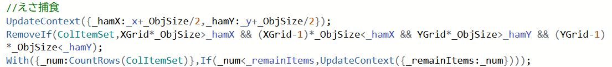
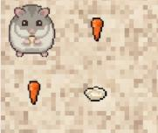
演算処理(タイマー)③ 接触判定（えさ捕食）
XGrid=1
XGrid=2
_ObjSize
ハム子中心がColItemSetのXGrid,YGrid侵入 ⇒ 該当レコード消去 ※ すなわち捕食
その後ColItemSetのレコード数を確認し_remainItemsに格納
YGrid=1
(_hamX, _hamY)
YGrid=2

Slide 15
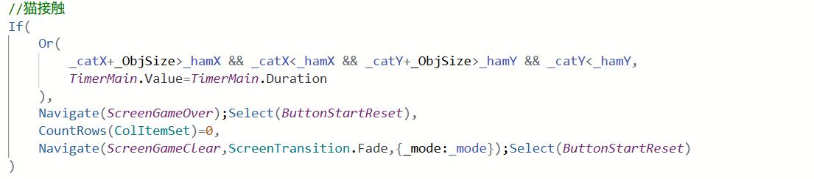


演算処理(タイマー)④ 接触判定（猫接触）
_ObjSize
ハム子中心が猫のエリアに侵入 ⇒ ゲームオーバー
またはメインタイマーが時間切れでもゲームオーバー
ColItemSetのレコード数がゼロになったらゲームクリア
(_hamX, _hamY)
(_catX, _catY)

Slide 16
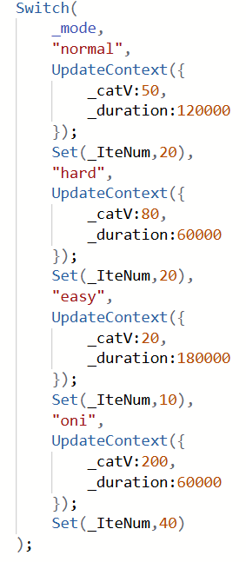
難易度調整
3要素で難易度調整
_catV： 猫の速度
_duration： 制限時間[msec]
＿IteNum： エサの個数
鬼Mode ⇒ 私と長女(小3)クリア済み

Slide 17
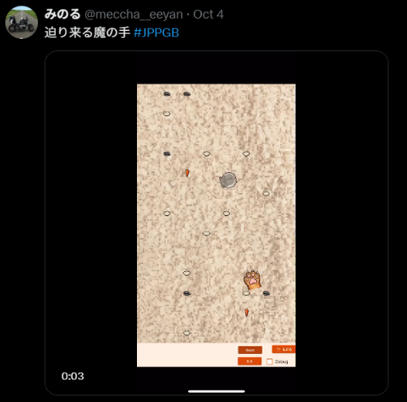

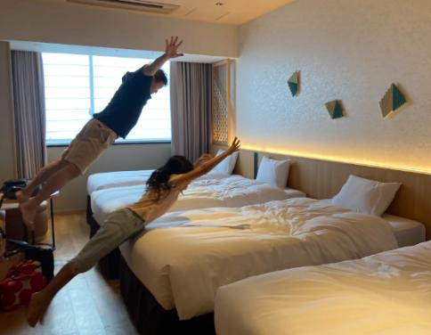
あとがき
参加を決めてから約１週間、夜な夜な寝不足になりながら没頭しました
遊んでくれる人をどう楽しませるか？ ⇒ 業務アプリ製作でも大事！
こんなに少ないコード＆短期間で実装できるPower Apps最高！

Slide 18
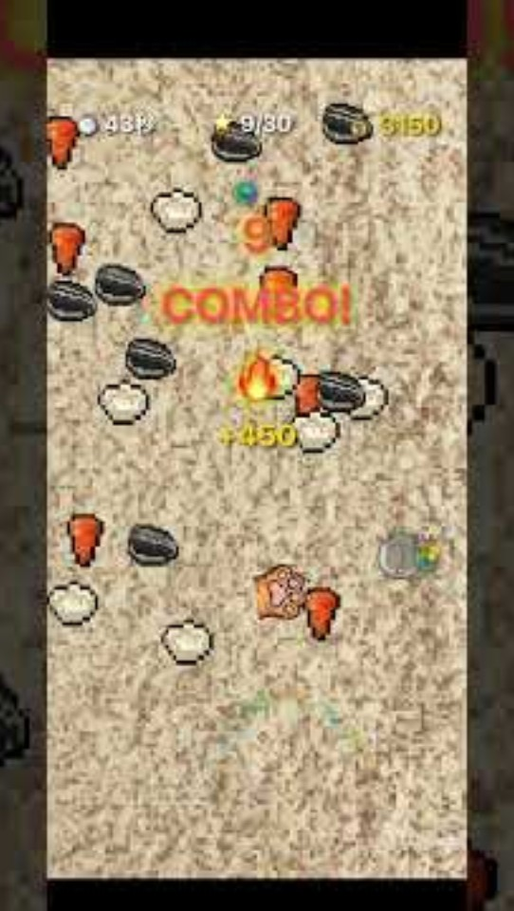
これをCode Appsで

Slide 19
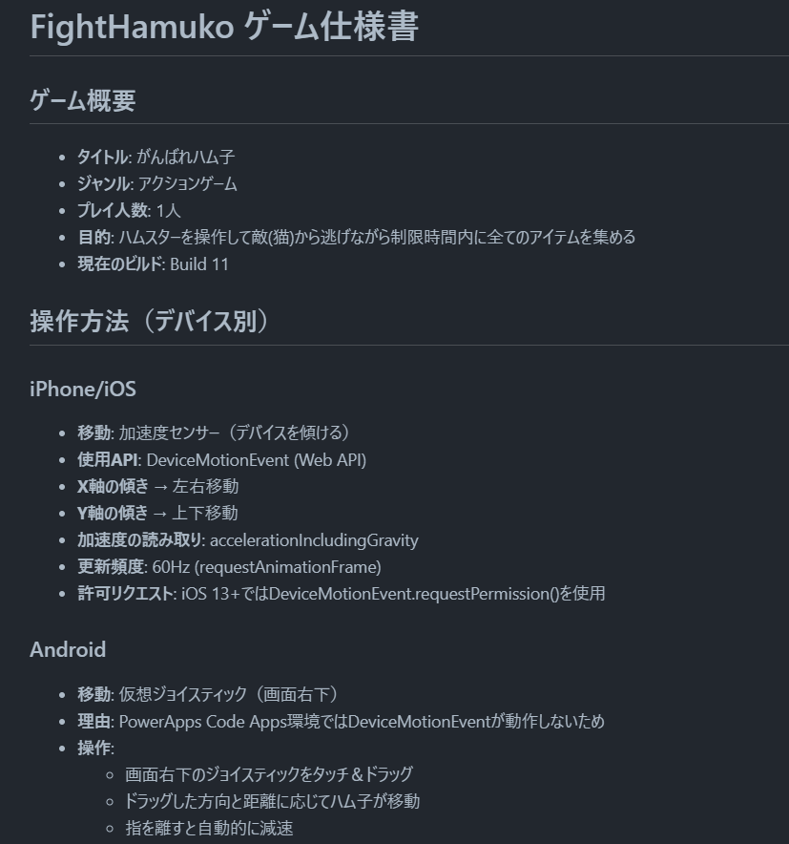
Code Apps
仕様書作って爆速でアプリ完成
仕様書そのものもCopilotと一緒に
Androidデバイスでは加速度が取得できなかった
爆速だがやはり細かい指示しきれないので想定外の動作
表示や操作感のレビューと修正はまだ人間必須
制限はあるがキャンバスアプリの安心感◎

Slide 20

現場からは以上です。
ご安全に。

